Slide 1
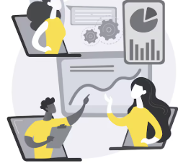
Sistema Empresa
Introducción a la Ingeniería Industrial - 2026

Slide 2
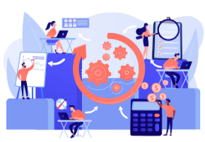
Introducción al Sistema Empresa. Concepto de Empresa
Una empresa es una organización social y económica que combina recursos humanos, materiales, tecnológicos y financieros para producir bienes o prestar servicios destinados a satisfacer necesidades de la sociedad y obtener determinados resultados económicos.
Desde la perspectiva de la Ingeniería Industrial, la empresa se considera un sistema abierto que interactúa permanentemente con su entorno.
Definición sistémica
Empresa = Sistema + Recursos + Objetivos + Entorno
Un sistema es un conjunto de elementos interrelacionados que trabajan coordinadamente para alcanzar un objetivo común.

Slide 3
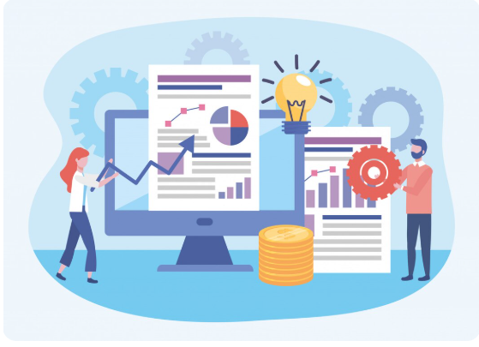

La Empresa como Sistema - Elementos del sistema empresa
Entradas (Inputs)
Son los recursos que ingresan al sistema:
Materias primas
Energía
Información
Recursos humanos
Capital
Procesos de transformación
Actividades que agregan valor:
Producción
Logística
Comercialización
Administración
Investigación y desarrollo
Salidas (Outputs)
Resultados obtenidos:
Productos
Servicios
Información
Residuos
Beneficios económicos
Retroalimentación (Feedback)
Información que permite corregir desvíos y mejorar el desempeño.
Ejemplos:
Quejas de clientes
Indicadores de calidad
Ventas
Costos

Slide 4
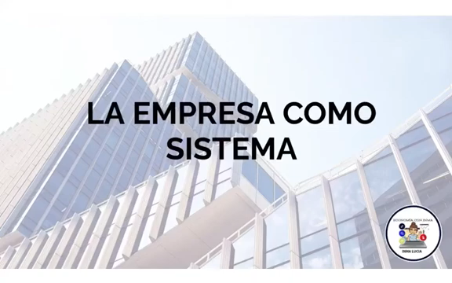

Slide 5

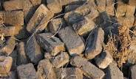
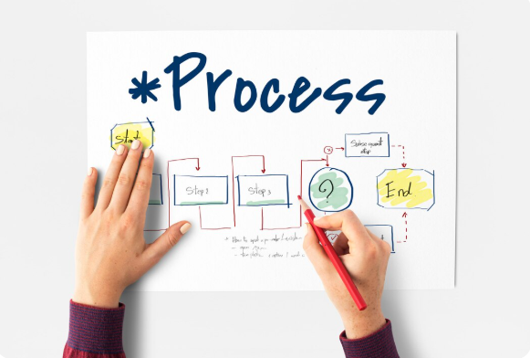
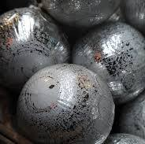



Esquema básico del Sistema Empresa
ENTRADAS
(MP, energía,
personal, capital)
↓
PROCESO DE
TRANSFORMACIÓN
↓
SALIDAS
(Productos,
servicios)
↑
RETROALIMENTACIÓN

Slide 6
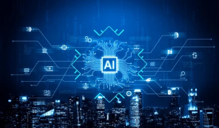
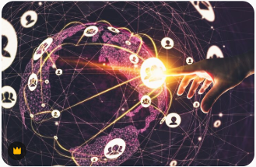
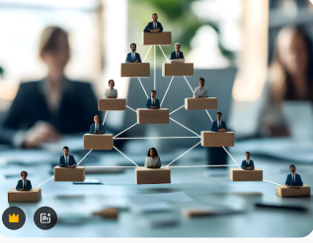
Características de la Empresa como Sistema
Sistema abierto
Intercambia continuamente materia, energía e información con el entorno.
Sistema dinámico
Se adapta a los cambios del mercado y de la tecnología.
Sistema complejo
Está formado por numerosos subsistemas interrelacionados.
Sistema finalista
Persigue objetivos específicos.
Sistema jerárquico
Posee distintos niveles de autoridad y decisión.

Slide 7


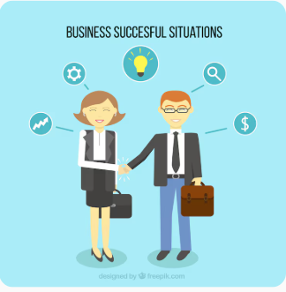
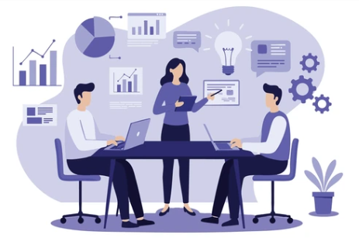
Subsistemas de la Empresa
La empresa puede dividirse en varios subsistemas:
Subsistema de Producción: Transforma insumos en productos.
Subsistema Comercial: Relaciona la empresa con los clientes.
Subsistema Financiero: Administra recursos económicos.
Subsistema de Recursos Humanos: Gestiona el personal.
Subsistema de Información: Proporciona datos para la toma de decisiones.
Subsistema de Dirección: Coordina todos los demás subsistemas.

Slide 8

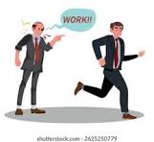
Modelo Tradicional de Empresa
Durante gran parte del siglo XX predominó un enfoque mecanicista y jerárquico de la organización.
Características
Estructura vertical: Muchos niveles jerárquicos.
Director General
↓
Gerentes
↓
Jefes
↓
Supervisores
↓
Operarios
Departamentalización rígida: Cada área trabaja de forma relativamente independiente.
Centralización: Las decisiones importantes se toman en los niveles superiores.
Orientación a la producción: El objetivo principal es fabricar más.
Comunicación descendente: Las órdenes fluyen de arriba hacia abajo.
Empleados especializados: Cada trabajador realiza tareas muy específicas.

Slide 9
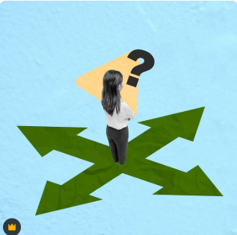
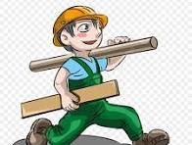
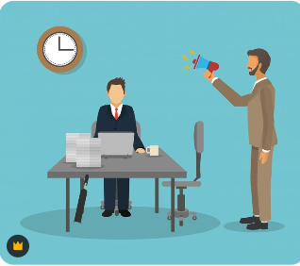
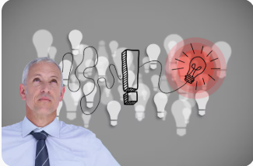
Ventajas del modelo tradicional
• Claridad en la autoridad.
• Mayor control.
• Estandarización de procesos.
• Adecuado para entornos estables.
Limitaciones
• Lentitud en la toma de decisiones.
• Escasa flexibilidad.
• Baja capacidad de adaptación.
• Poca participación del personal.
• Dificultades para innovar.

Slide 10
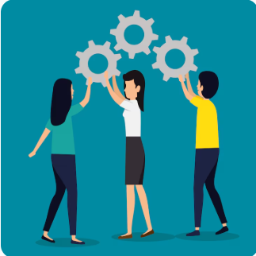
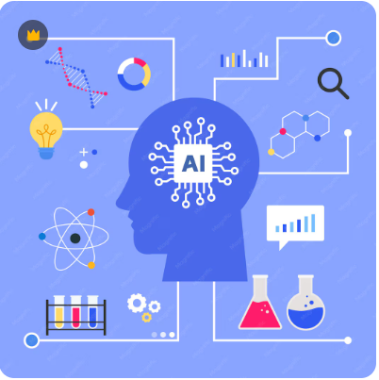
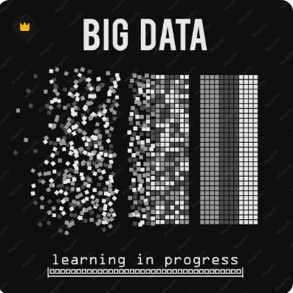
Modelo Actual de Empresa
A partir de la globalización, la digitalización y la creciente competencia, surge un modelo más flexible y orientado al cliente.
Características:
Estructura más horizontal: Menos niveles jerárquicos.
Dirección
↓
Equipos de trabajo
↓
Clientes
Orientación al cliente: El cliente se convierte en el centro de la organización.
Trabajo en equipo: Se fomenta la colaboración interdisciplinaria.
Descentralización: Las decisiones se toman más cerca del lugar donde surgen los problemas.
Innovación continua: La mejora permanente es una necesidad.
Uso intensivo de tecnología
• ERP
• Big Data
• Inteligencia Artificial
• Automatización
• Industria 4.0
Gestión por procesos
La empresa se organiza alrededor de procesos que generan valor.

Slide 11
Ventajas del modelo actual
• Mayor flexibilidad.
• Respuesta rápida al mercado.
• Mejor calidad.
• Incremento de la innovación.
• Mayor satisfacción del cliente.
Aspecto | Modelo Tradicional | Modelo Actual
Estructura | Vertical | Horizontal
Organización | Por departamentos | Por procesos
Autoridad | Centralizada | Descentralizada
Comunicación | Descendente | Multidireccional
Enfoque | Producción | Cliente
Empleados | Ejecutores de tareas | Participantes activos
Innovación | Ocasional | Continua
Flexibilidad | Baja | Alta
Tecnología | Apoyo administrativo | Herramienta estratégica
Comparación entre Modelo Tradicional y Actual

Slide 12
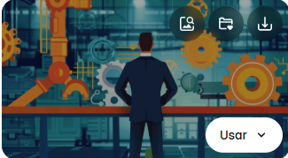
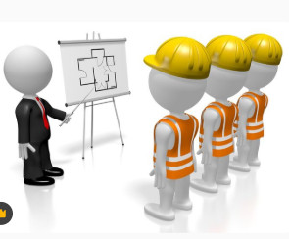
Importancia para la Ingeniería Industrial
El Ingeniero Industrial desempeña un papel fundamental en el diseño, mejora e integración de los sistemas empresariales.
Entre sus funciones se encuentran:
• Optimizar procesos.
• Reducir costos.
• Mejorar la calidad.
• Incrementar la productividad.
• Gestionar recursos.
• Liderar proyectos de mejora continua.
• Implementar tecnologías de Industria 4.0.
• Coordinar áreas funcionales.
Por ello, el Ingeniero Industrial debe comprender la empresa como un sistema integrado y no como un conjunto de departamentos aislados.

Slide 13
Actividad 1: "La Universidad como Sistema Empresa"
Objetivo: Comprender el concepto de sistema, identificar entradas, procesos, salidas y retroalimentación, y reconocer la interacción entre subsistemas.
Consigna
La universidad donde estudian puede analizarse como un sistema organizacional, deberán representar a la universidad como un sistema abierto.
Parte A: Identificación de elementos del sistema
Completar la siguiente tabla:
Elemento | Ejemplos
Entradas
Procesos
Salidas
Retroalimentación

Slide 14
Parte B: Identificación de subsistemas
Determinar cuáles son los principales subsistemas de la universidad.
Por ejemplo:
• Académico
• Administrativo
• Biblioteca
• Investigación
• Extensión
• Recursos Humanos
• Infraestructura
Luego responder:
¿Qué ocurriría si uno de estos subsistemas dejara de funcionar adecuadamente?

Slide 15
Parte C: Relación con el entorno
Identificar organizaciones o actores externos con los que interactúa la universidad.
Ejemplos:
• Empresas
• Gobierno
• Estudiantes
• Comunidad
• Organismos de investigación
Representar estas relaciones mediante un esquema.
Parte D: Reflexión
Responder:
1. ¿La universidad es un sistema abierto o cerrado? ¿Por qué?
2. ¿Qué similitudes existen entre una universidad y una empresa?
3. ¿Qué diferencias encuentran?

Slide 16
Actividad 2
Actividad de análisis: "Modelo Tradicional vs Modelo Actual"
Situación:
Una empresa familiar posee las siguientes características:
• Todas las decisiones las toma el dueño.
• Existen muchos niveles jerárquicos.
• Los empleados no participan en la toma de decisiones.
• La información circula lentamente.
• No utiliza herramientas digitales.
Preguntas
1. ¿A qué modelo corresponde?
2. ¿Qué ventajas posee?
3. ¿Qué problemas podría enfrentar actualmente?
4. ¿Qué cambios implementarían para acercarla al modelo actual?

Slide 17
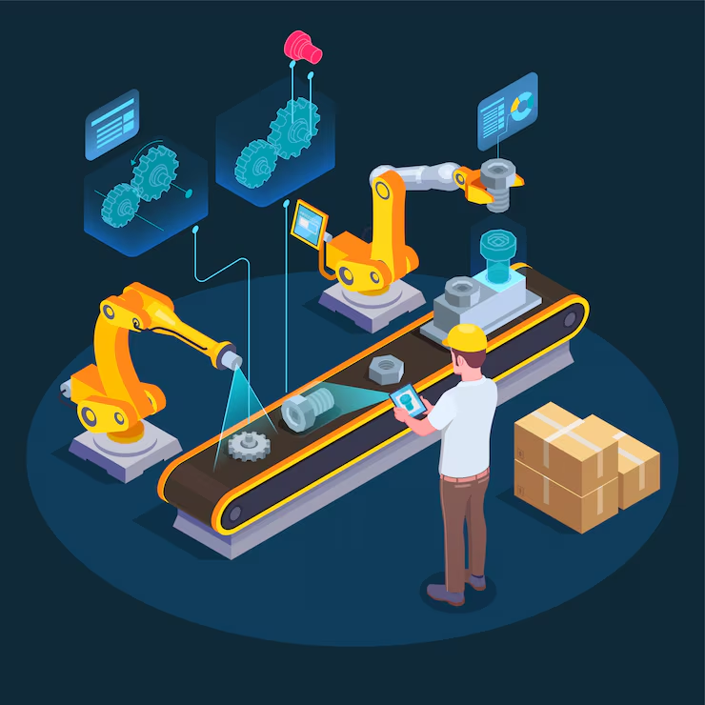
Procesos
Conjunto de actividades interrelacionadas que transforman insumos (recursos) en resultados (productos o servicios)
Características:
Tienen un inicio y un fin definidos.
Requieren recursos (humanos, materiales, tecnológicos).
Generan valor para un cliente interno o externo.
Tipos de procesos:
Estratégicos: orientados a la planificación y dirección.
Operativos: ligados a la producción o prestación del servicio.
De apoyo: soporte administrativo, financiero, RRHH.

Slide 18
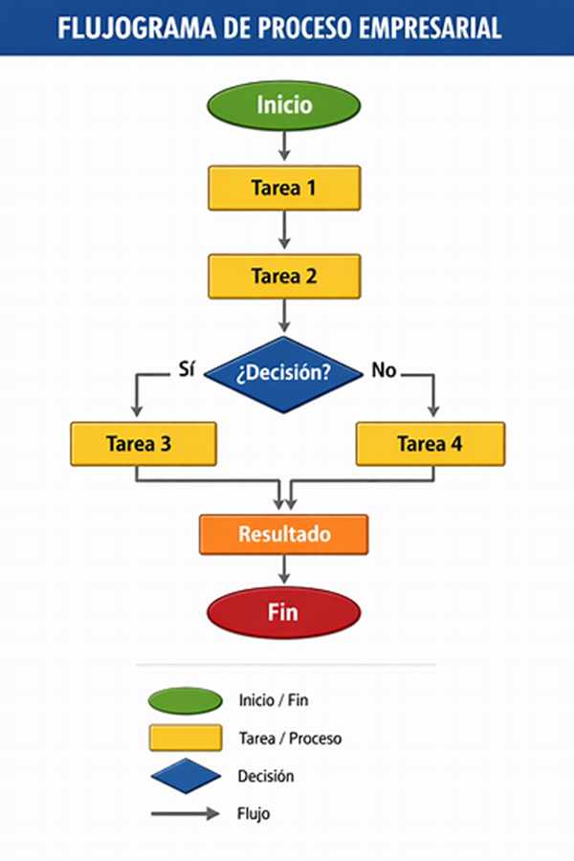
Flujograma
Representación gráfica de un proceso mediante símbolos estandarizados (óvalos, rectángulos, rombos, flechas).
Objetivo: Visualizar la secuencia lógica de actividades, decisiones y resultados.
• Ventajas:
Claridad en la comunicación.
Identificación de redundancias o cuellos de botella.
Facilita la mejora continua.
• Ejemplo de símbolos básicos:
o Óvalo: inicio/fin.
o Rectángulo: actividad o tarea.
o Rombo: decisión.
o Flechas: dirección del flujo.

Slide 19
En la práctica, “diagrama de flujo” y “flujograma” se usan casi como sinónimos, pero hay una diferencia de enfoque que conviene aclarar para tus clases:
Término | Enfoque | Uso típico | Nivel de detalle
Diagrama de flujo | Representa la secuencia lógica de operaciones o decisiones dentro de un proceso. | Ingeniería, informática, programación, control de procesos. | Más técnico y detallado (incluye condiciones, bucles, cálculos).
Flujograma | Representa el flujo general de actividades dentro de un sistema organizacional o administrativo. | Gestión empresarial, administración, calidad, procesos productivos. | Más global y conceptual (muestra tareas, responsables, resultados).
En resumen:
El flujograma es más organizacional, útil para visualizar procesos de negocio o administrativos.
El diagrama de flujo es más operativo o técnico, usado para detallar pasos lógicos o computacionales.
Todo flujograma es un tipo de diagrama de flujo, pero no todo diagrama de flujo es un flujograma empresarial.

Slide 20
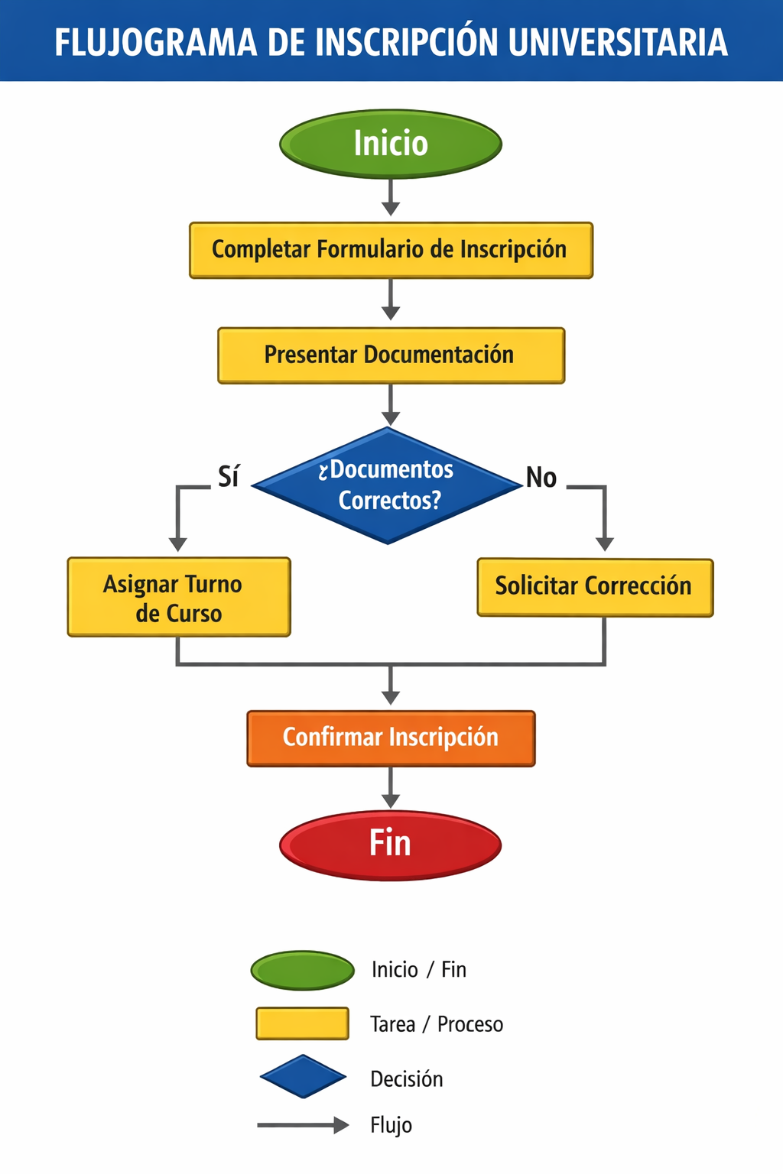
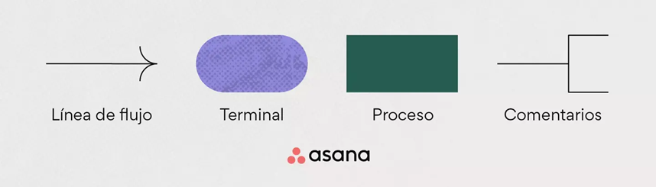
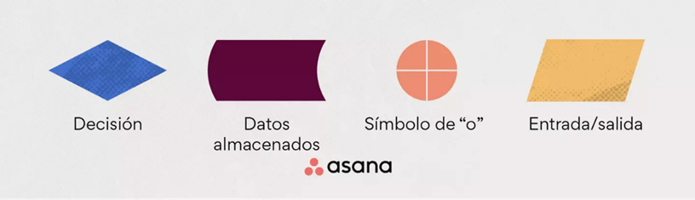

Slide 21
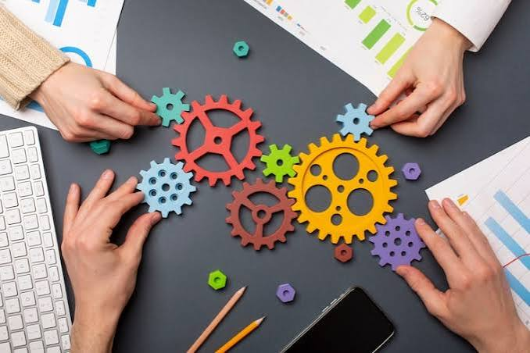
Gestión organizacional: recursos, proceso, producto y cliente
Elemento | Definición | Ejemplo
Recursos | Factores de entrada: humanos, materiales, financieros, tecnológicos. | Personal, maquinaria, capital, software.
Proceso | Conjunto de actividades que transforman recursos en resultados. | Línea de producción, servicio al cliente.
Producto | Resultado tangible o intangible del proceso. | Automóvil, informe técnico, servicio médico.
Cliente | Destinatario del producto, interno o externo. | Consumidor final, otra área de la empresa.
Relación sistémica:
Recursos → Proceso → Producto → Cliente. El cliente retroalimenta al sistema con su satisfacción o reclamo, lo que impulsa la mejora continua.

Slide 22
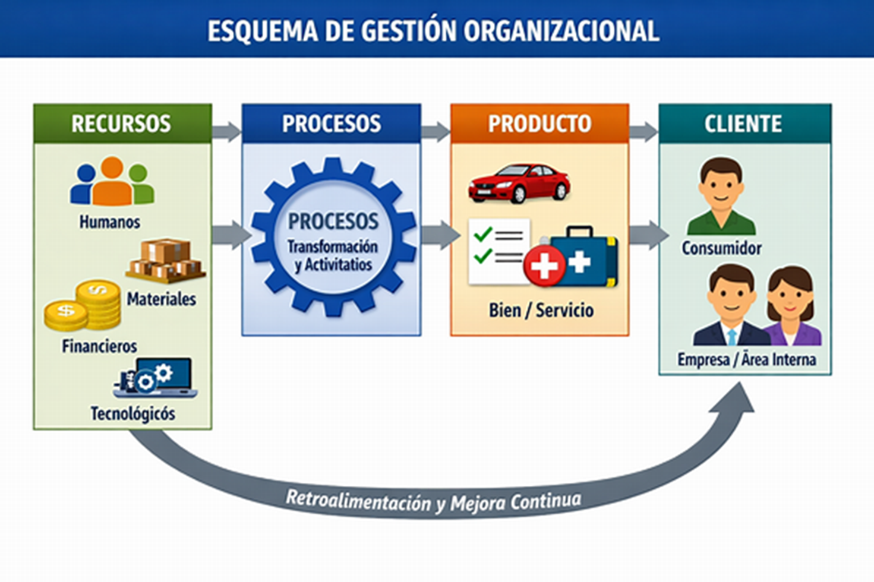

Slide 23
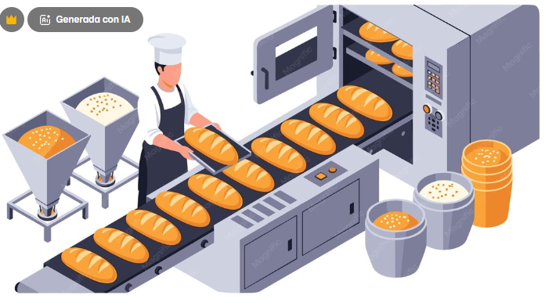
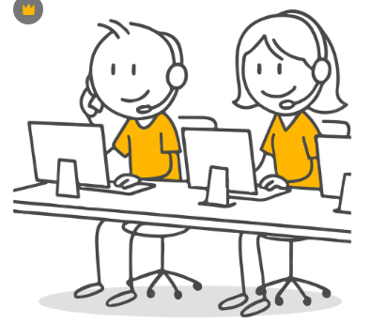
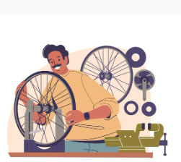
Actividades
Caso 1
Producción de pan en una panadería
Tema: Proceso productivo.
Actividad:
o Analizar el proceso de elaboración de pan
Caso 2
Atención al cliente en una empresa de telefonía
Tema: Proceso de servicio.
Actividad:
o Simular el proceso de atención de un reclamo:
Caso 3:
Ensamblaje de bicicletas
Tema: Proceso industrial básico.
Actividad:
Proceso de ensamblaje de bicicletas

Slide 24
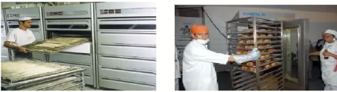
Actividades
Caso 1
Producción de pan en una panadería
Tema: Proceso productivo.
Actividad:
o Analizar el proceso de elaboración de pan:
Recursos: harina, agua, levadura, horno, panadero.
Proceso: mezcla, amasado, fermentación, horneado.
Producto: pan.
Cliente: consumidor final.
o Representar el proceso en un flujograma sencillo.
• Objetivo didáctico: mostrar cómo los procesos transforman recursos en productos tangibles.

Slide 25


Caso 2
Atención al cliente en una empresa de telefonía
Tema: Proceso de servicio.
Actividad:
o Simular el proceso de atención de un reclamo:
Recursos: operador, sistema de gestión, información del cliente.
Proceso: recepción del reclamo, verificación, resolución o derivación.
Producto: solución al problema.
Cliente: usuario del servicio.
o Elaborar un flujograma con la decisión: ¿se resuelve en el primer contacto o se deriva?
• Objetivo didáctico: comprender la importancia de la gestión organizacional en servicios.

Slide 26
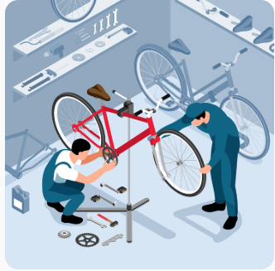
Caso 3:
Ensamblaje de bicicletas
Tema: Proceso industrial básico.
Actividad:
Proceso de ensamblaje de bicicletas
Identificar recursos (componentes, herramientas, operarios).
Proceso: ensamblaje de cuadro, ruedas, frenos.
Producto: bicicleta terminada.
Cliente: comprador.
Elaborar un flujograma que muestre las etapas y decisiones (control de calidad: ¿bicicleta cumple estándares?).
Objetivo didáctico: introducir la lógica de procesos industriales y control de calidad.

